Slide 1

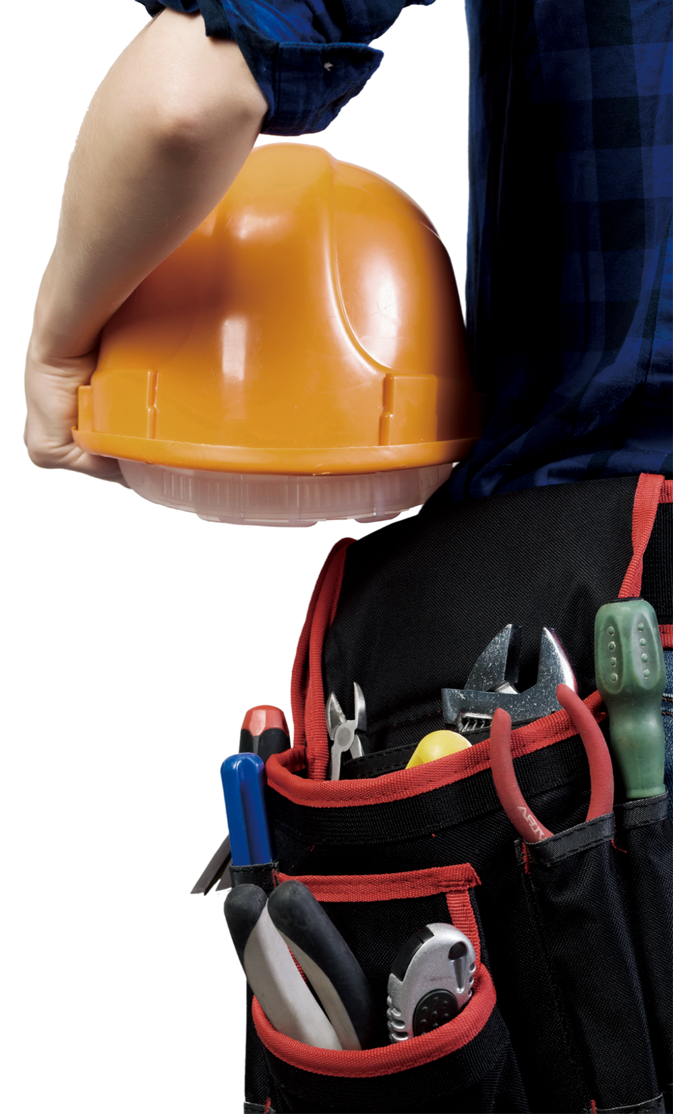

安全管理
简洁实用·适用于初创企业·团队管理等
延时符

Slide 2


序言
安全生产既是人们生命健康的保证，也是企业生存与发展的基础。作为企业的员工也应该以主人翁的姿态全身心地投入到公司的安全工作当中去，树立正确的安全意识，做到对企业负责、对家人负责、对自己负责，坚决同“三违”做斗争。让我们携起手来，为把公司建设成为一个安全、文明、和谐的现代企业而共同奋斗！
延时符

Slide 3



安全管理基础知识

安全生产法律法规基础知识

目录

安全生产基础知识

企业基础应知应会

事故的预防报警和应急措施
延时符

Slide 4
安全管理基础知识


Slide 5
安全管理基础知识
不安全行为
不安全状态
是指造成人身伤亡事故的人为错误。包括引起事故发生的不安全动作；也包括应该按照安全规程去做，而没有去做的行为。
是指导致事故发生的物质条件。不安全状态反映事故发生的物质条件方面的原因。包括物、作业环境潜在的危险。

Slide 6
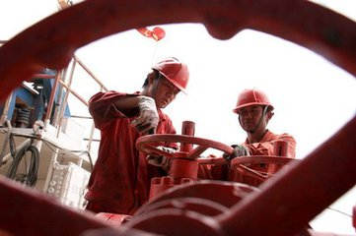
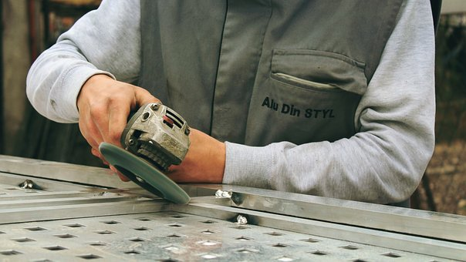
不安全行为分类
操作错误，忽视安全，忽视警告
1
2
手代替工具操作
造成安全装置失效
3
4
物体(指成品、半成品、材料、工具等)存放不当
使用不安全设备
5
6
冒险进入危险场所

Slide 7
不安全行为分类
７、攀坐不安全位置(如平台护栏等)
８、在起吊物下作业、停留
不安全行为分类
9、机器运转时加油、修理、检查、调整、焊接、清扫等工作
10、有分散注意力行为
11、在必须使用个人防护用品的作业或场合中，忽视其使用不安全装束；
12、对易燃、易爆等危险品处理错误

Slide 8
安全工作的几项原则
1、“管生产必须管安全、谁主管谁负责”的原则
2、“三同时”原则
指生产经营单位在对新建、改建、扩建工程和技术改造工程项目中，劳动安全卫生设施与主体工程同时设计、同时施工、同时投入和使用
这一原则要求谁管生产就必须在管理生产的同时，管好管辖范围内的安全生产工作，并负全面责任
3、“四不放过”原则
4、“三不伤害”原则
指在调查处理工伤事故时，必须坚持事故原因分析不清不放过 2,安全防范措施未落实不放过 3,责任人和相关人员未受到教育不放过 4,责任人未追究责任不放过。
是指不伤害自己、不伤害他人、不被他人伤害

Slide 9




安全工作的几项原则
“四全管理”原则
是指全员、全过程、全方位、全天候
“安全三宝”
是指安全帽、安全带、安全鞋
“3E”原则
安全技术 2)安全教育 3)安全管理
“三违”
是指违章作业、违章指挥、违反劳动纪律

Slide 10
安全生产法律法规基础知识


Slide 11
从业人员的权利
知情权
拒绝权
即有权了解其作业场所和工作岗位存在的危险因素、防范措施和事故应急措施
1
4
即有权拒绝违章作业指挥和强令冒险作业
2
3
批评权和
检举、控告权
建议权
即有权对本单位的安全生产工作提出建议
即有权对本单位安全生产管理工作中存在的问题提出批评、检举、控告

Slide 12
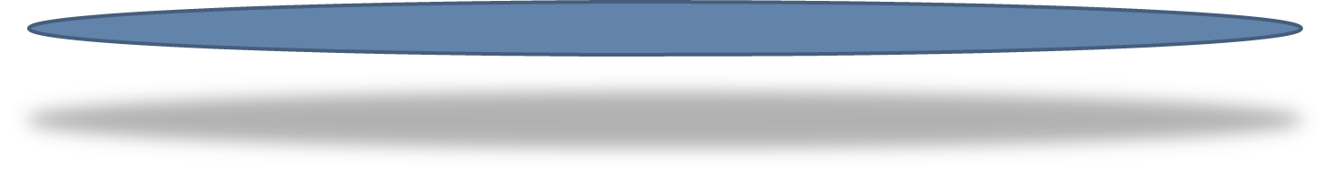
从业人员的权利
赔偿权利
紧急避险权
即发现直接危及人身安全的紧急情况时，有权停止作业或者在采取可能的应急措施后撤离作业场所
依法向本单位提出要求赔偿的权利
防护品权利
培训权利
获得符合国家标准或者行业标准劳动防护用品的权利
获得安全生产教育和培训的权利

Slide 13


从业人员的义务
1、遵章守规、服从管理的义务
2、正确佩戴和使用劳保用品的义务
3、努力掌握本职工作所需的安全生产知识，提高安全生产技能，增强事故预防和应急处理能力。
4、发现事故隐患或者其它不安全因素时，应当立即向现场安全管理人员或者本单位负责人报告。

Slide 14

特种作业人员
特种作业是指直接从事容易发生人员伤亡事故，对操作者本人、他人及周围设施的安全可能造成重大危害的作业。
电工作业、金属焊接（气割）作业 、爆破作业、压力容器操作、建筑登高架设作业、起重作业、锅炉司炉作业等高危作业均为特种作业。

Slide 15
对特种作业人员的基本要求
经县级以上医院体检合格，无妨碍从事 相应特种作业的疾病和生理缺陷
年满18周岁，初中及以上文化程度
第一
第二
第三
第四
按上岗要求的技术业务理论和实际操作技 能考核成绩合格
符合相应特种作业需要的其他条件

Slide 16
安全生产基础知识


Slide 17
用电安全
A
B
C
动力电
家庭用电
安全用电
日常生活与生产中通常使用两种电压，一种是动力电，其电压为380伏;一种是照明和家庭用电,其电压为220伏.这样的电压，远远超过了人体所能承受的限度。电气设备使用不当，不仅易造成人员伤亡，也极易引起火灾、爆炸等事故。所以，安全用电十分重要。

Slide 18
在操作电气设备时，要切实遵守以下安全操作要求：
经常接触和使用的配电箱、配电板、闸刀开关、按扭开关、插座插头以及导线必须保持完好安全，不得有破损或带电部分裸露。
移动非固定安装的用电设备，如电风扇、手持照明灯、电焊机等时必须先切断电源，然后再移动；导线要收拾好。
01
02
03
04
05
在雷雨时，不要走近高压电杆、铁塔、避雷针等接地导线20米之内,以免发生触电；发现有导线断落在地时，立即报告企业用电管理人员或供电部门，不能擅自处置。
车间内的电气设备，不要随便乱动。
在操作闸刀开关、磁力开关时必须将盖子盖好；

Slide 19
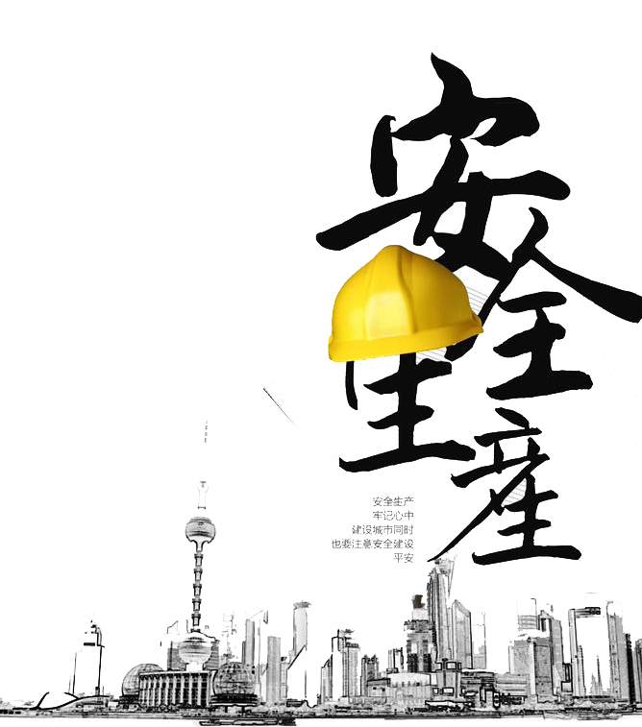
在操作电气设备时，要切实遵守以下安全操作要求：
一：头部防护用品
主要有安全帽，它能使冲击力分散，使高空坠落物向外侧偏离。
二：呼吸器官防护用品
主要有防尘、防毒用的防尘口罩、防毒面具等。
三：眼/面部防护用品
主要有护目镜和面罩。
四：听力防护用品
主要是耳塞或耳罩。
五：手和臂防护用品
主要有防护手套，如耐酸/碱手套、焊工手套、橡胶耐油手套、防X射线手套等。
六：足部防护用品
主要是安全鞋，如胶面防砸安全靴、绝缘鞋、焊接防护鞋等。
七：高处坠落防护用品
主要有安全带、安全绳、安全网等。

Slide 20
企业基础应知应会


Slide 21
操作人员6个严格遵守
严格进行交接班
01
严格进行巡回检查
严格控制工艺指标
06
02
6个严格遵守
严格遵守劳动纪律
05
03
严格执行操作票
04
严格执行有关安全规定

Slide 22

起重作业10不吊
01
指挥信号不明不吊
06
工件埋在地下不吊
02
超负荷不吊
07
光线阴暗看不清不吊
03
工件紧固不牢不吊
斜拉工件不吊
08
04
吊物上面有人不吊
棱角物件没有措施不吊
09
05
安全装置不灵不吊
10
钢水包过满不吊

Slide 23
下班离岗前10要
1
6
各种用具要清点后收齐放好
电闸要拉下断开
7
易燃易爆物品要注意通风良好，不得超量存放
门窗要关严锁牢
2
8
夏冬防雷、防雨设施要保证完好，沟渠要保持畅通
热源处不堆放易燃易爆物品
3
怕光晒的物品要遮盖好
9
冬季取暖设备的泄水阀要保持正常
4
液流开关要关闭
5
10
火种要妥善处理好

Slide 24
焊接作业10不焊
01
装过易燃易爆物品的容器不焊
06
用可燃材料做保温隔音的部位不焊
02
不了解焊接物内部情况不焊
07
密闭或有压力的容器管道不焊
03
08
焊接部位有易燃易爆物品不焊
不了解周围情况不焊
04
要害部门和重要场所未经批准不焊
09
附近有与明火作业相抵触的作业不焊
05
不是焊工不焊
10
禁火区内未办理动火审批手续不焊

Slide 25
班组生产调度“五不准
危险作业未经审批，不准作业
1
新工人未经三级安全教育，不准上岗
4
设备安全防护装置不全、不灵，不准使用
2
5
特种作业人员未经安全培训、取证，不准独立操作
劳动组织、人员调配、作业方式不符合安全要求，不准违章指挥
3
“五不准

Slide 26
事故的预防报警和应急措施


Slide 27

事故报告和报警
一：生产安全事故报告
发生生产安全事故后，事故现场有关人员应当立即报告本单位负责人。在１小时内如实向当地县级以上人民政府安全生产监督管理部门和负有安全生产监督管理职能的有关部门报告。
二：发生火灾、危化事故
拨“119”火警电话报告时，应讲清着火单位名称、详细地址及着火物质、火情大小、报警人姓名及联系电话。报警后要有人到路口引导消防车。
三：生产或交通事故中有受伤人员
拨“120”急救电话,打电话请求医疗急救时，要清楚告知事故企业名称、地址，目前受伤情况（伤情、部位、人数等）。

Slide 28
火场逃生，原则要牢记
%
扑灭火灾要力所能及，如果你判断火势无法控制，就要设法逃生
  1
保持清醒头脑，弄清自己的位置和逃生的路线，千万不要因为慌张走错方向
  2
不要为了顾及财物延误了逃生时机
  3
如果火势较大，自己无法逃生，要尽量通过呼喊、灯光等方法，使救援人员知道自己的位置
  4

Slide 29
急中生智，脱离火海
如果周围到处是火，人被困在火场中无法通过疏散通道逃生时，有两种方法可以自救：
方法一
v
采取适当防护措施强行穿过火场，如用浸湿的毛毯或棉被（大衣）裹在身上
方法二
栓上绳索，沿绳索滑到楼下，如果没有绳索也可以将窗帘、被单等撕成布条相连接。此外，也可以通过水管等下滑到楼下

Slide 30
掌握技巧，从容逃生
逃生的线路要根据自己的位置和疏散标志来确定，可以向楼下或楼顶露台撤离，但不能乘坐电梯，必须走楼梯。如果楼梯烟雾多，可用湿毛巾、湿衣物等捂住鼻子上下楼。
烟雾区距离比较短时，也可以憋气快速通过。有条件也可通过房顶平台、走廊等逃到相邻的疏散通道。
火灾的烟雾比重轻，因此通过烟雾区时要尽量弯腰或爬行。

Slide 31
使触电者脱离电源的方法如下
拉闸
迅速拉下闸刀或拨出电源插头
拨线
若电闸一时找不到，应使用干燥木棒将电线拨离触电者
砍线
若电线被触电者抓在手里，可设法将干木板塞到其身下，使其与地面隔离。弄不清电源方向时，电线两端都要砍
拽衣
若触电者的衣服是干的，且施救者穿着干燥或绝缘性好的鞋子，则可找干燥的衣物包住施救者的一只手，拉住触电者的衣服，使其脱离电源。但施救者必须注意避免触及导电物体或触电者的身体，防止意外

Slide 32
安全管理
简洁实用·适用于初创企业·团队管理等
延时符

